Slide 1

CHÀO MỪNG CÁC EM ĐẾN VỚI TIẾT HỌC...
ÔN TẬP HÌNH HỌC
VÀ ĐO LƯỜNG
(Tiết 1)

Slide 2


Slide 3


Slide 4
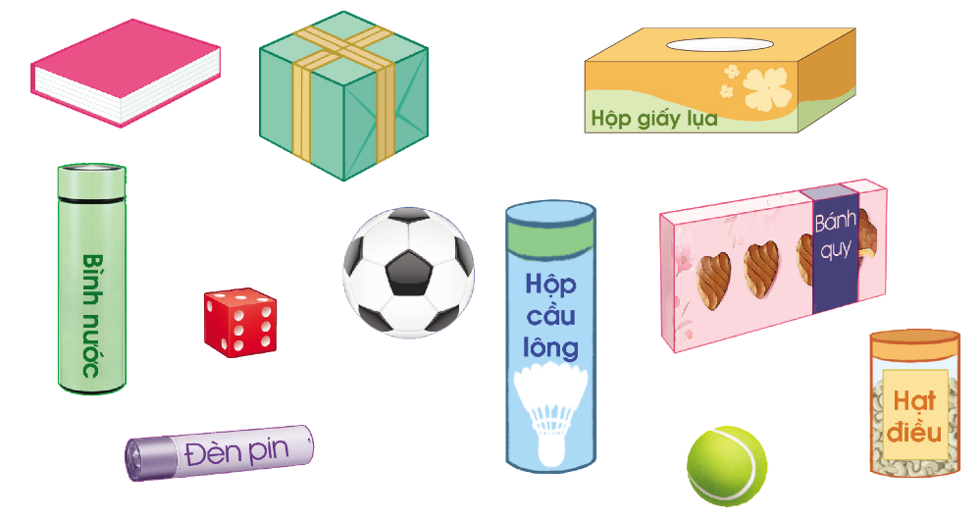

Slide 5
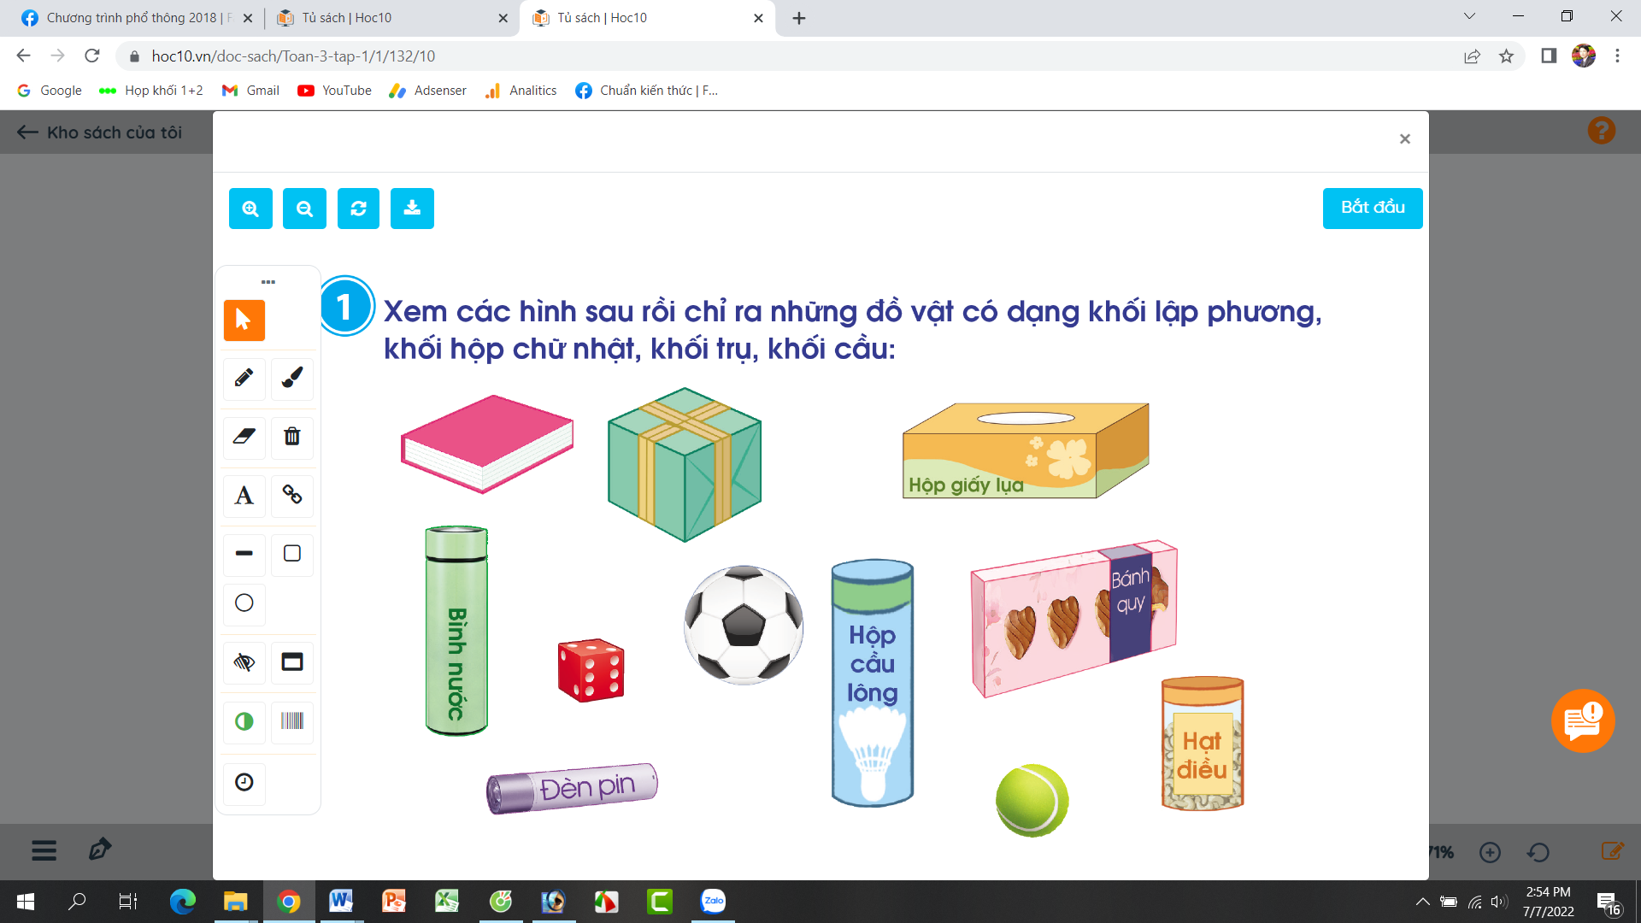
Những đồ vật có dạng khối lập phương:

Slide 6
Những đồ vật có dạng khối hộp chữ nhật:

Slide 7
Những đồ vật có dạng khối trụ:

Slide 8
Những đồ vật có dạng khối cầu:

Slide 9
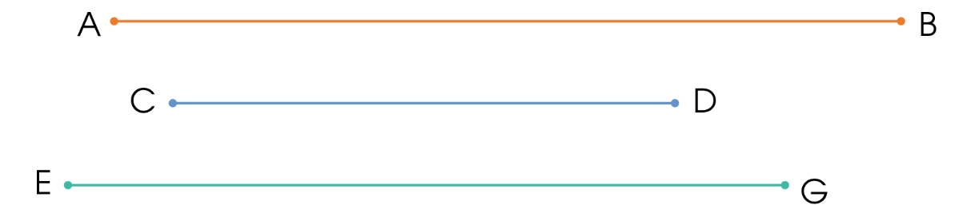

Mỗi bạn thực hiện đo một đoạn thẳng
Thảo luận nhóm

Slide 10
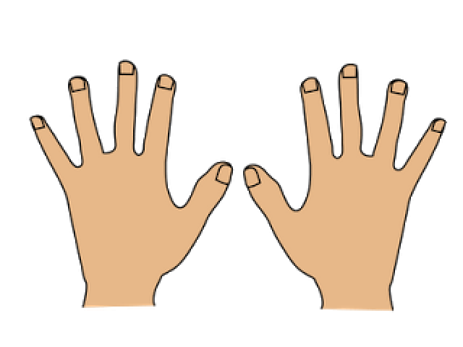
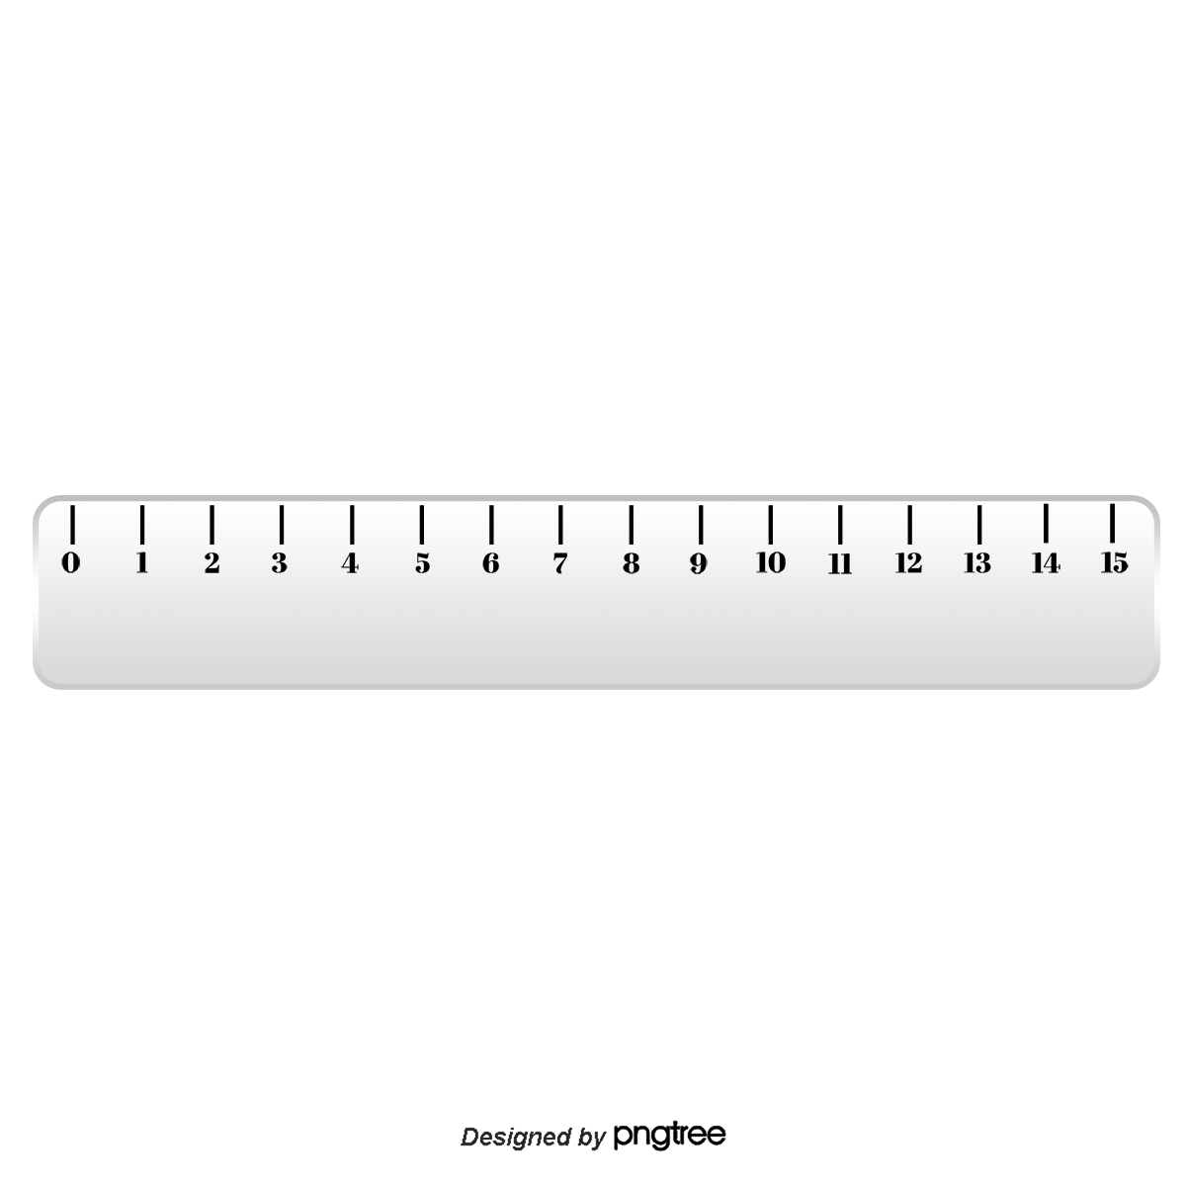
Đoạn thẳng AB dài 6,5cm
Đoạn thẳng CD dài 4 cm
Đoạn thẳng EG dài 6 cm
=> Đoạn thẳng AB dài nhất

Slide 11

B. Vẽ đoạn thẳng MN có độ dài 1 dm
1 dm = 10 cm
MN = 10 cm

Slide 12


3. Quay kim trên mặt đồng hồ để đồng hồ chỉ:
12 giờ 15 phút
a) 7 giờ
1 giờ rưỡi

Slide 13
3. Quay kim trên mặt đồng hồ để đồng hồ chỉ:
16 giờ 15 phút
b) 14 giờ 30 phút
22 giờ

Slide 14

Củng cố

Slide 15




Ai
Nhanh
Hơn

Slide 16
Kể tên các đồ vật có hình dạng:
Khối trụ
Khối cầu
Khối lập phương
Khối hộp chữ nhật

Slide 17

CHÀO TẠM BIỆT VÀ HẸN GẶP LẠI

